Slide 1
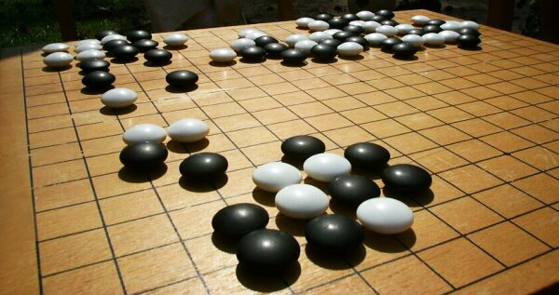
Мдоу «Детский сад №6» Игры Го
Подготовила
воспитатель Ι квалификационной категории Михеева Наталия Григорьевна

Slide 2
Легенда Ран-ка (гниение топора)
Это название произошло от старой китайской легенды. Жил-был дровосек. Однажды, возвращаясь домой из гор, он встретил по пути двух стариков, играющих в Го на скале. Он заглянул в партию с сильным интересом и забылся в восторге. Когда закончилась партия, два старика исчезли в воздухе. Оставшийся дровосек, забывший о времени, пришел в себя и нашел, что волосы у него поседели, а рукоятка топора сгнила.

Slide 3
Го (яп. 碁; также кит. 围棋 вэйци, кор. 바둑 падук) — логическая настольная игра с глубоким стратегическим содержанием, возникшая в древнем Китае, по разным оценкам, от 2 до 5 тысяч лет назад. До XIX века культивировалась исключительно в Восточной Азии, в XX веке распространилась по всему миру. По общему числу игроков — одна из самых распространённых настольных игр в мире. Входит в число пяти базовых дисциплин всемирных интеллектуальных игр.

Slide 4
Комплект для игры в Го выглядит следующим образом: доска - игровое поле, состоящее из 19-ти вертикальных и 19-ти горизонтальных линий. Обратите внимание, именно ЛИНИЙ, а не квадратиков как в шахматах. Для обучения часто используются доски (игровые поля) размерностью 9х9 или 13х13.
Инвентарь
Игровые "фишки" - в Го называются камнями. Камни всегда 2-х цветов, по 180 камней каждого цвета. Обычно это черный и белый, но бывают комплекты с камнями другого цвета (например, красный и зеленый). Наиболее распространенная форма камней - чечевичная, но они могут быть и просто плоскими. Черные камни принято делать чуть-чуть больше чем белые. Это обусловлено тем, что черные камни человеку кажутся меньше. Делают камни из пластика, стекла, керамики, фаянса, а иногда морских раковин, и даже полудрагоценных камней. Хранятся камни в специальных чашах, чаши принято делать из дерева, украшать резьбой.

Slide 5
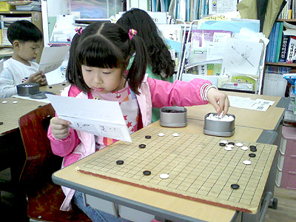
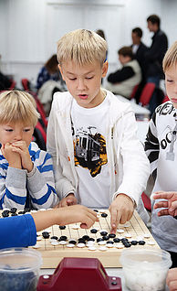
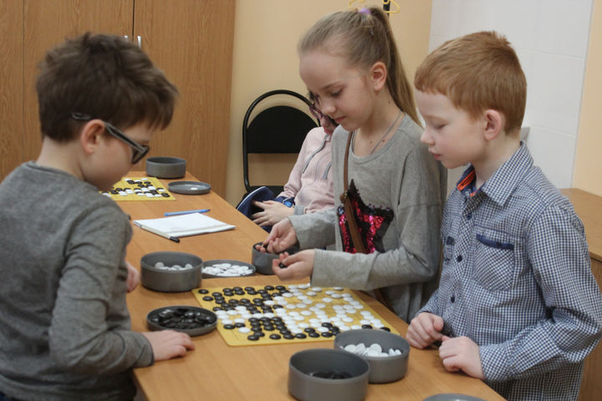
Го развивает мышление детей, в том числе скорость и гибкость мышления. Количество вариантов действий на игровой доске бесчисленно, но даже в условиях этого разнообразия ребенок учится выбирать свой путь и следовать ему, достигать успехов, а в случае поражений — искать причины оного, извлекать опыт. Го развивает ассоциативное мышление, учит сравнивать. Игра, наполненная цепочками вариантов и большим количеством комбинаций, превосходно развивает в игровой форме память, математические и логические способности, вырабатывает понимание причинно-следственных связей. Го развивает образное мышление ребенка и учит применять в жизни стратегические принципы, почерпнутые из игры. Сегодня именно эта особенность игры особо ценится среди различного рода ученых, предпринимателей и политиков. Го — это игра, победа в которой невозможна без владения своими эмоциями — юный стратег с самого раннего возраста осознает ценность и необходимость овладевать своим эмоциональным состоянием.

Slide 6
Основные правила игры Го. В Го играют двое, один белыми камнями, другой черными. Первыми ходят черные, потом - белые, дальше - по очереди. Камни ставятся на пересечении горизонтальной и вертикальной линий, по сторонам и углам доски включительно. После того, как камень поставлен, он больше не передвигается (однако, при определенных условиях он может быть снят с доски). Цель игры заключается в том, чтобы по очереди расставляя камни на доске окружить как можно большую территорию. Территория - это все незанятые камнями пересечения линий. Боковые и угловые пересечения тоже считаются. После того как не остается пересечений, которые могут принести прибыль, противники по очереди говорят пас. После этого игра считается законченной.

Slide 7
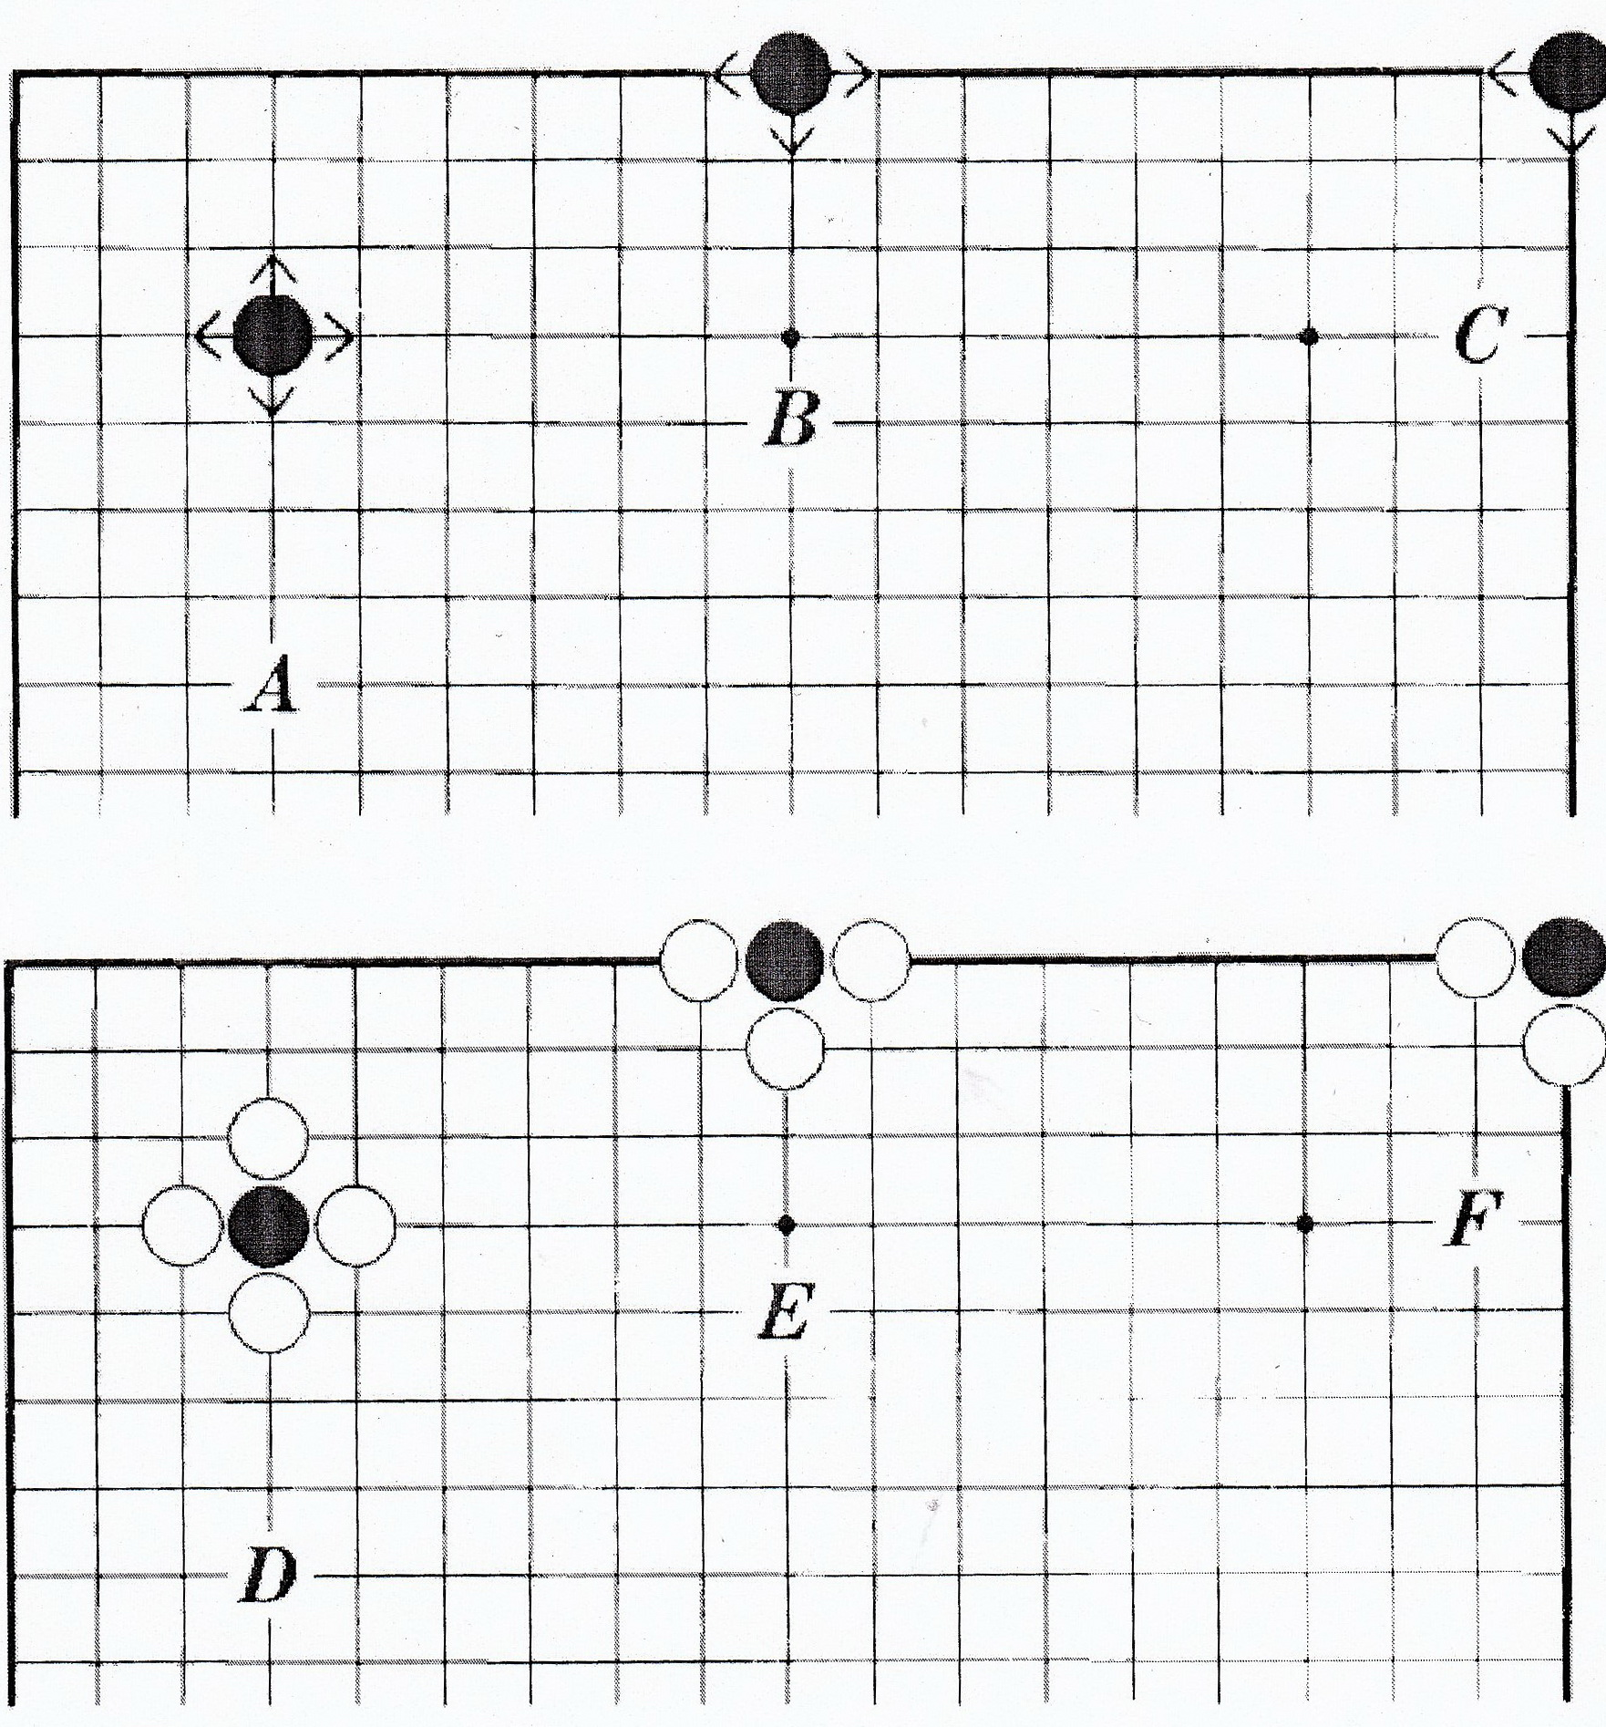
Точки свободы или ″Дыхательные пространства″

Slide 8
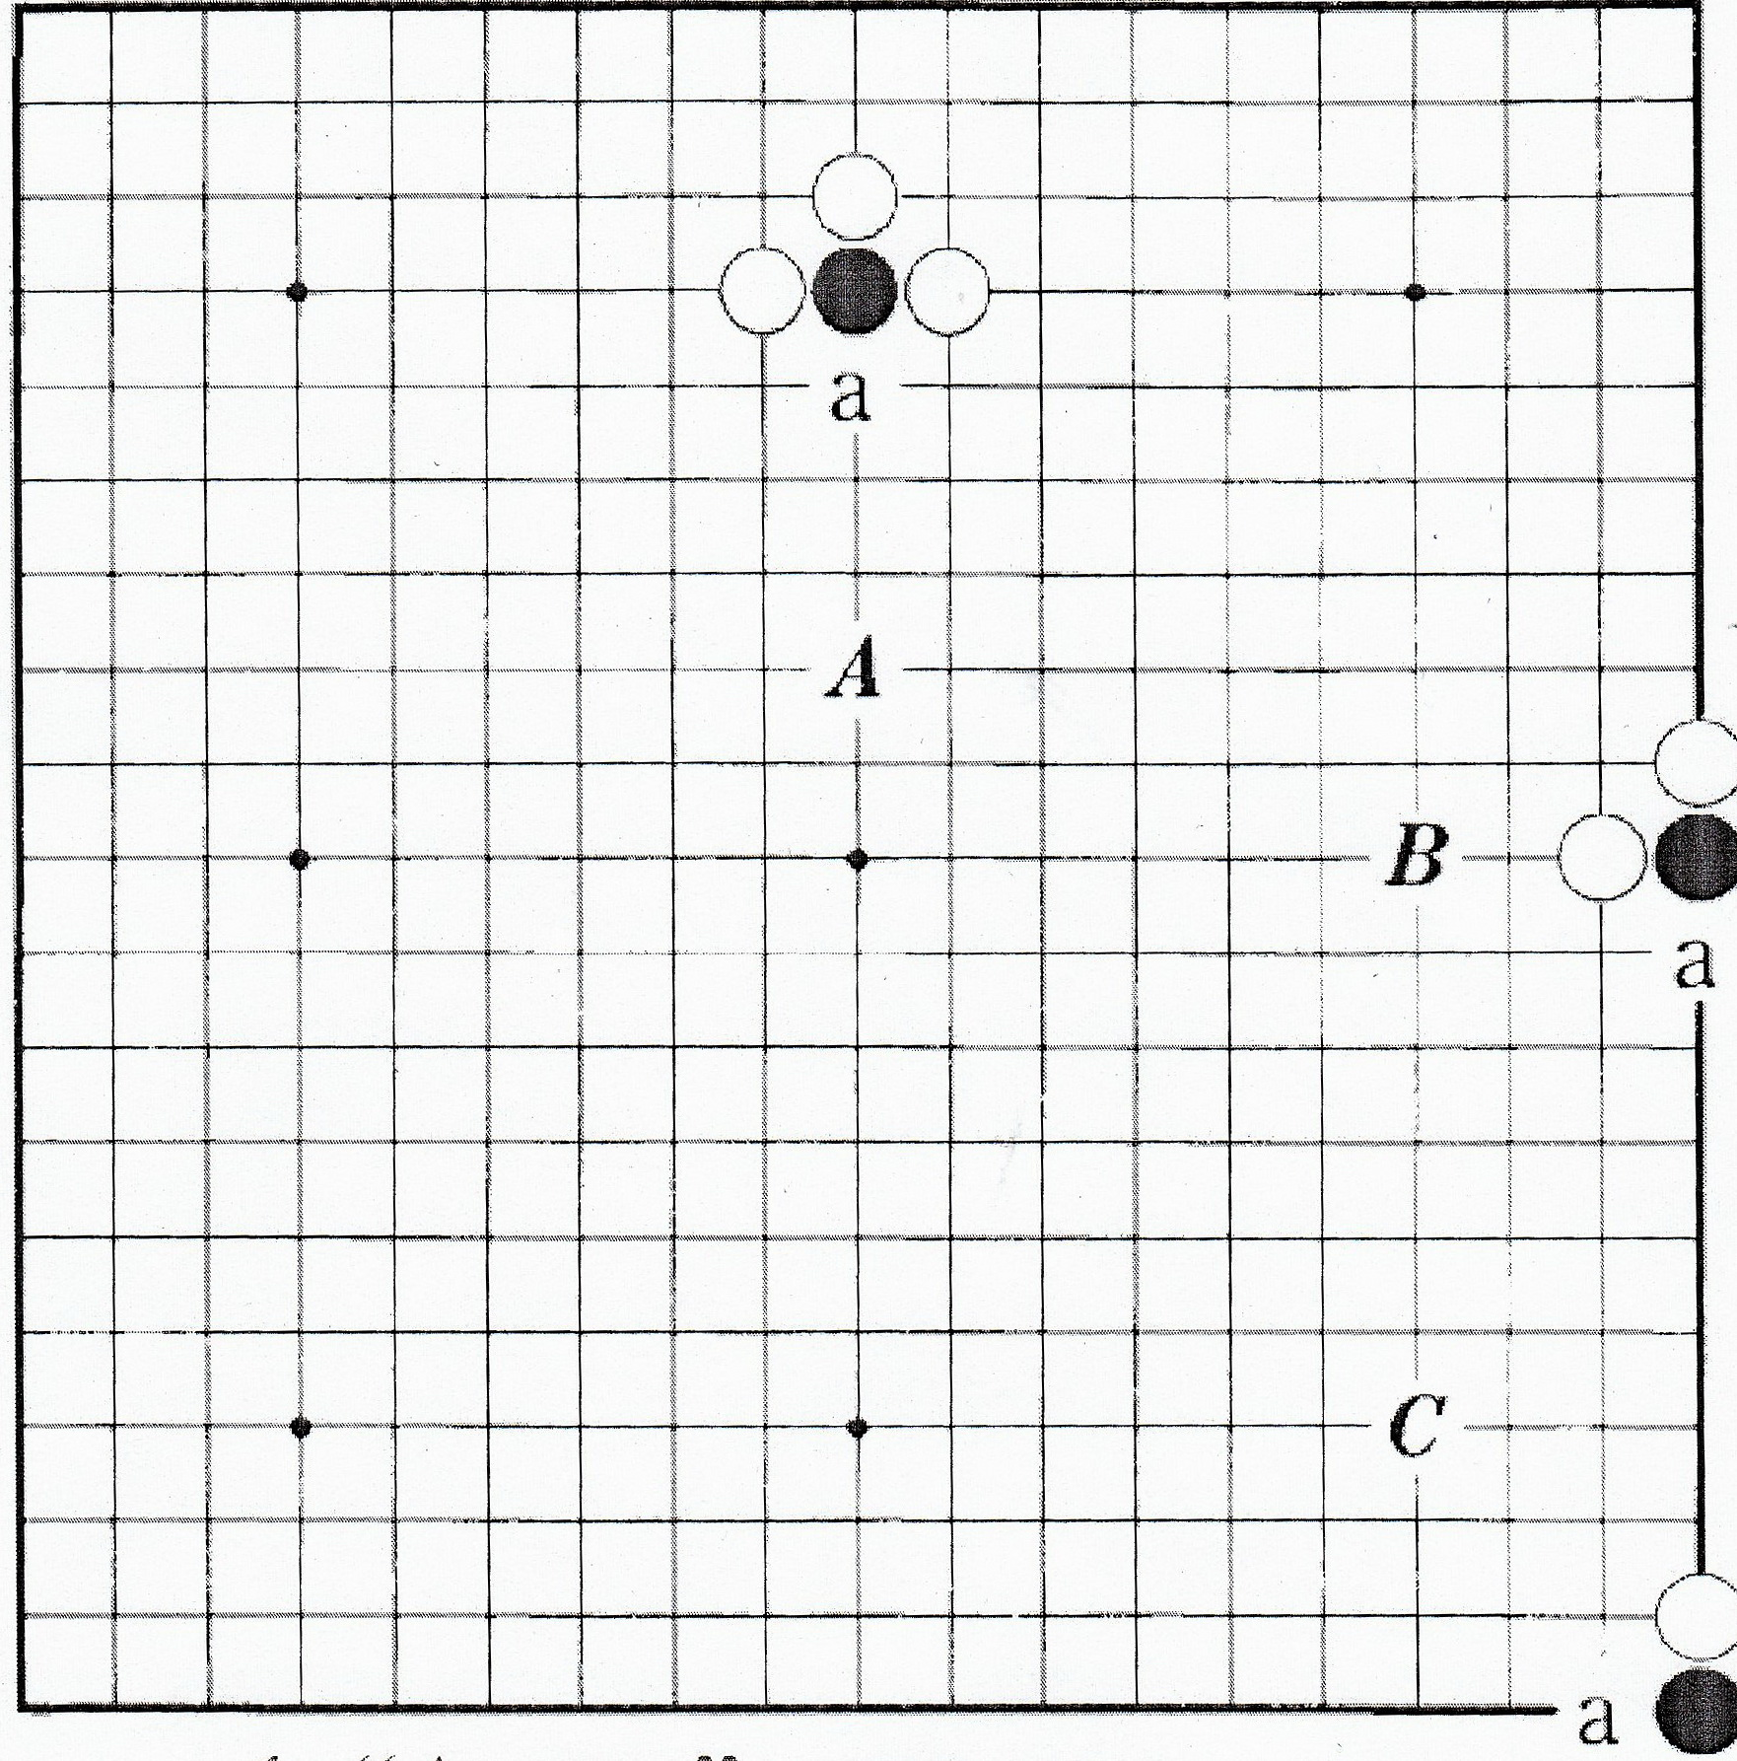
Захват в плен

Slide 9
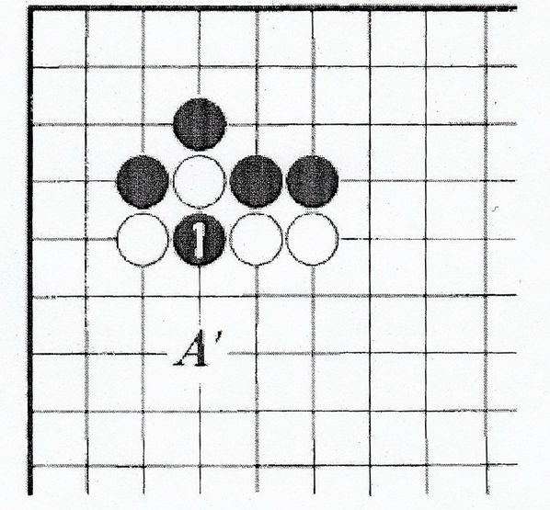
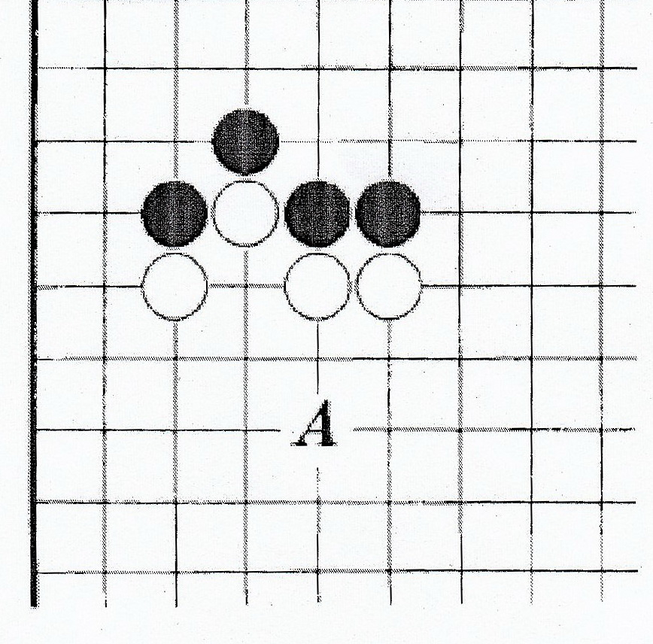
Контрольное упражнение
Один из Белых камней находится в затруднительном положении? Какой должен быть следующий ход Черных для захвата Белого камня?

Slide 10
Если вас заинтересовали игры Го, вы можете получить методическую поддержку в МДОУ «Детский сад №228» г. Ярославля.

